Slide 1


Proyecto Final: Operaciones con conjuntos
Presentado por Ivan Nieto Guerrero

Slide 2
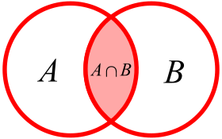
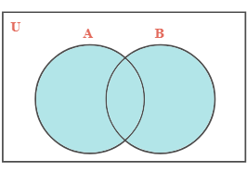
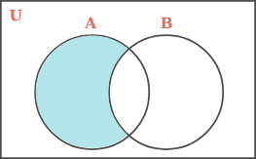
Introducción
Operaciones con conjuntos básicas:
Unión: Adición de n elementos a un conjunto.
Intersección: Subconjunto que pertenece a n conjuntos.
Diferencia: Subconjunto que se encuentra fuera de una intersección de n conjuntos.
Figura 1. Operaciones de conjuntos

Slide 3
Desarrollo
Para implementar las operaciones de conjuntos, se hace uso de las tablas hash y banderas que indican el/los conjunto(s) a lo que pertenece el elemento.
El elemento se inserta en la tabla hash, y después se indica a que conjuntos va a pertenecer.
C_1
Tabla Hash
Elemento
Hash Ítem
C_2
C_3

Slide 4
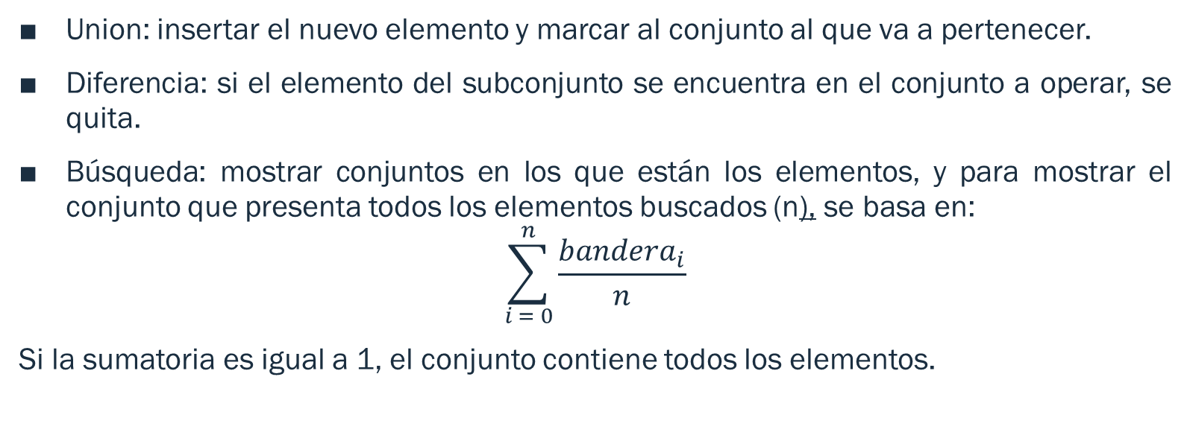
Implementación
Union: insertar el nuevo elemento y marcar al conjunto al que va a pertenecer.
Diferencia: si el elemento del subconjunto se encuentra en el conjunto a operar, se quita.
Búsqueda: mostrar conjuntos en los que están los elementos, y para mostrar el conjunto que presenta todos los elementos buscados (n), se basa en:
$$\sum_{i = 0}^{n}{\frac{bandera_{i}}{n}}$$
Si la sumatoria es igual a 1, el conjunto contiene todos los elementos.

Slide 5

$$(∪ó ∩ó \backslash )$$
Conjunto resultante 1
Conjunto resultante 2

Slide 6
Conclusiones
Una forma de implementar los conjuntos mediante el uso de tablas hash.
Falta de poder expandir a n conjuntos.
Rendimiento opacado por la necesidad de visualizar los conjuntos en cada operación.
Cargar elementos pre-guardados y guardar cambios.

Slide 7
Gracias por la atención

